Slide 1
XIN CHÀO CÁC EM!
CHÀO MỪNG CÁC EM ĐẾN VỚI BUỔI HỌC NGÀY HÔM NAY!

Slide 2
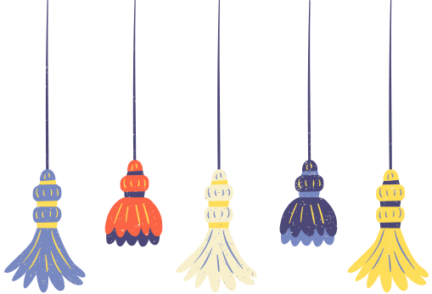
KHỞI ĐỘNG
Em biết phần mềm Mouse Skills có mấy mức luyện tập không? Mỗi mức giúp các em luyện tập những thao tác gì?
Mức 1. Luyện thao tác di chuyển chuột
Mức 2. Luyện thao tác nháy chuột
Mức 3. Luyện thao tác nháy đúp chuột
Mức 4. Luyện thao tác nháy nút phải chuột
Mức 5. Luyện thao tác kéo thả chuột

Slide 3
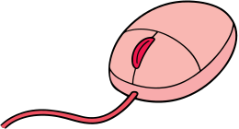
CHỦ ĐỀ E2
BÀI 2.
EM LUYỆN TẬP SỬ DỤNG CHUỘT

Slide 4
Luyện tập sử dụng chuột với Mouse Skills
Em hãy thực hiện theo các hướng dẫn sau để luyện tập các thao tác với chuột trên phần mềm.
Bước 1. Kích hoạt phần mềm và nhấn phím N để bắt đầu.
Bước 2. Lần lượt thực hiện luyện tập các thao tác theo Bảng 1.
Bước 3. Gõ phím Q để kết thúc luyện tập và ghi lại kết quả.

Slide 5
Mức 1 | Di chuyển chuột tới ô vuông xuất hiên trên màn hình
Mức 2 | Di chuyển chuột tới ô vuông xuất hiện trên màn hình và nháy chuột
Mức 3 | Di chuyển chuột tới ô vuông xuất hiện trên màn hình và nháy đúp chuột
Mức 4 | Di chuyển chuột tới ô vuông xuất hiện trên màn hình và nháy chuột phải
Mức 5 | Kéo biếu tượng Notes.doc và thả vào cửa sổ My Documents
Bảng 1. Các mức luyện tập trong phần mềm Mouse Skills

Slide 6
Chăm chỉ luyện tập với sự trợ giúp của phần mềm sẽ giúp em sử dụng chuột thành thạo hơn.

Slide 7
LUYỆN TẬP
Em luyện tập được thao tác nháy đúp chuột ở mức mấy?
1. Mức 1
2. Mức 2
3. Mức 3
4. Mức 4

Slide 8
VẬN DỤNG
Sau khi luyện tập mỗi mức xong, em hãy ghi vào vở số điểm đạt được. Đánh dấu mức em đã thực hiện tốt nhất và số điểm cao nhất của em ở mức này.

Slide 9
HƯỚNG DẪN VỀ NHÀ
Ôn tập lại nội dung bài học
ngày hôm nay
Soạn Bài 1. Máy tính giúp em quan sát hạt đậu nảy mầm

Slide 10
CẢM ƠN CÁC EM ĐÃ CHÚ Ý
LẮNG NGHE BÀI GIẢNG!

